Slide 1
Aperçu des mornes situées à proximité de Port Salut
Plantation de vétiver et durabilité

Slide 2
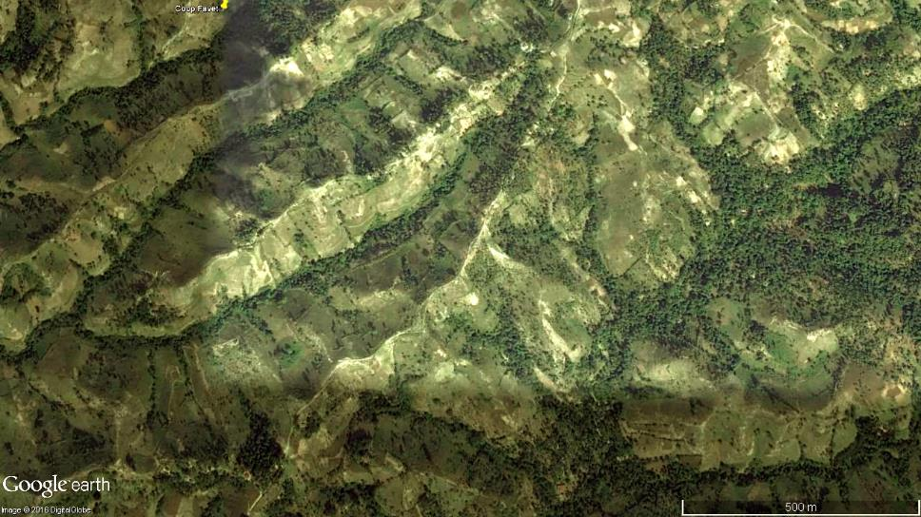
Des mornes aux versants cultivés mais avec des talwegs ayant une importante végétation ligneuse à proximité de la coopérative Favet

Slide 3
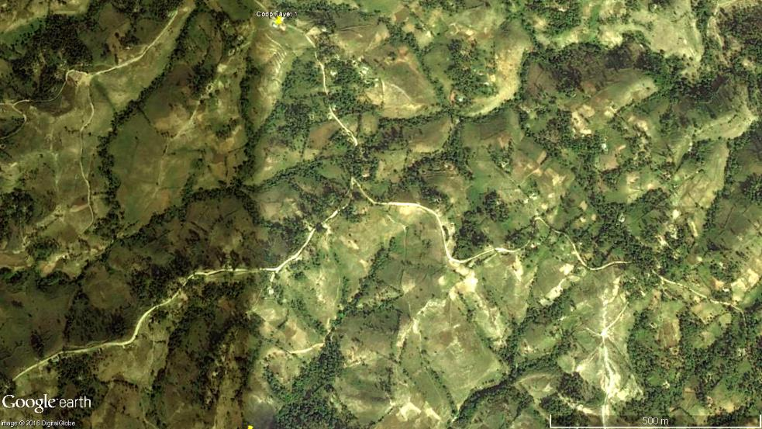
Des mornes aux versants cultivés mais avec des talwegs ayant une importante végétation ligneuse au sud de la coopérative Favet

Slide 4
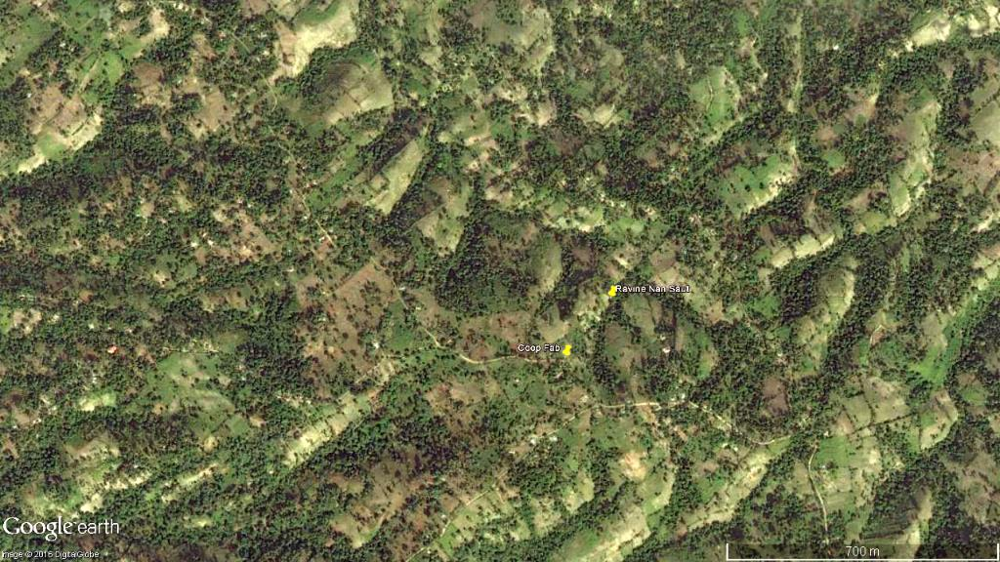
Des mornes bien boisés à proximité de la coopérative Fab

Slide 5
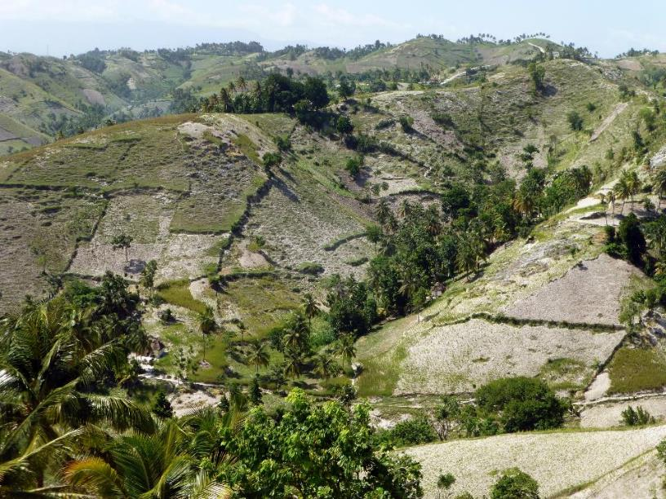
Réseau de haies de clôture et végétation ligneuse dans un talweg (fond frais)

Slide 6
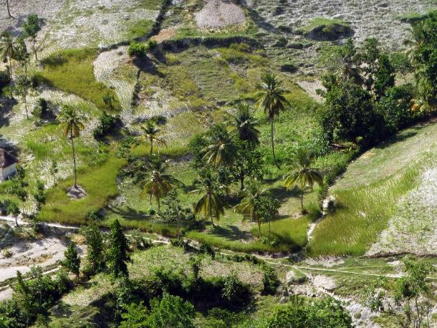
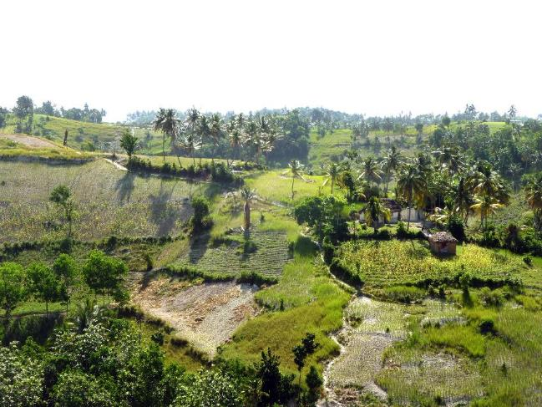
Les haies vives de clôture sont affouillées du fait d’une forte érosion aratoire qui se traduit par un talus vertical en aval de la parcelle.

Slide 7
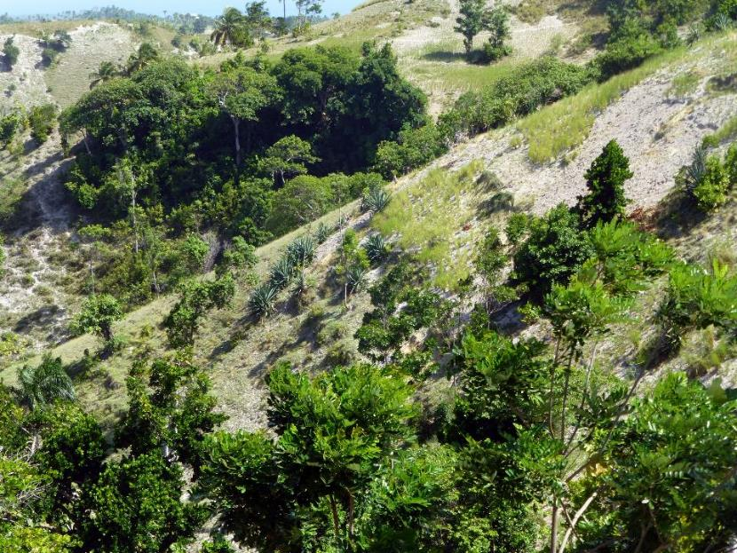
Les versants cultivés sont souvent très pentus et ils sont soumis à de fortes érosions hydrique et aratoire.

Slide 8
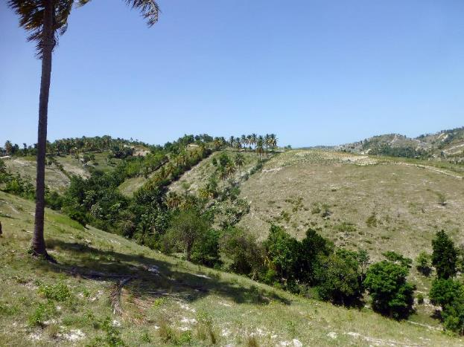
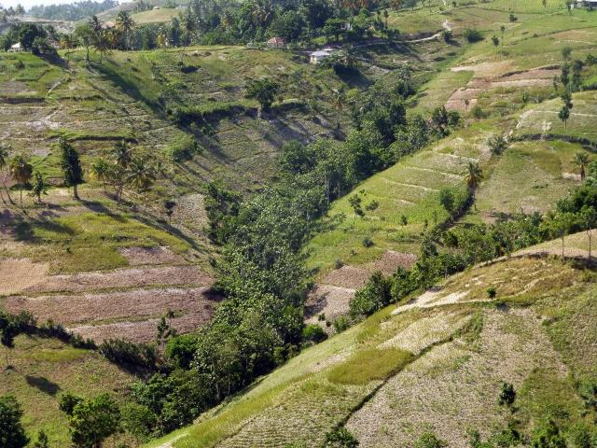
Un premier parcours des talwegs (fonds frais) montre que leur production agricole pourrait être augmentée et leur fonction de filtre améliorée.

Slide 9
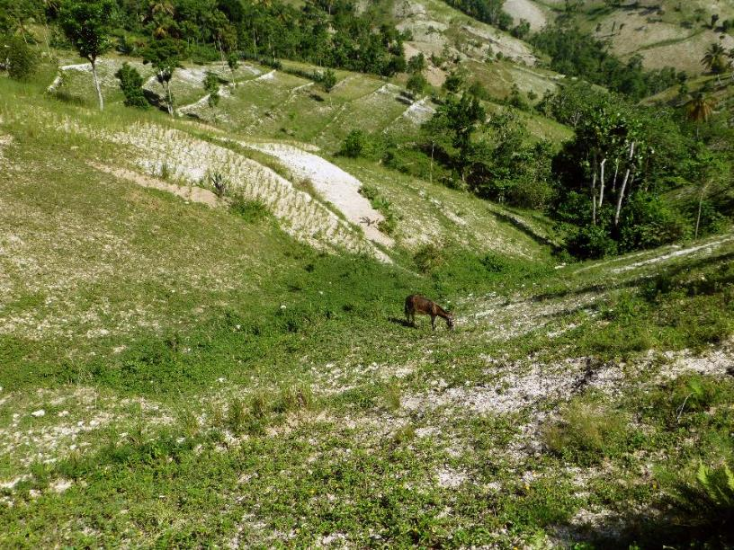
La végétation ligneuse a disparu de certains talwegs. Leur production agricole est faible et, faute d’une armature ligneuse, ils sont fragiles,
La situation est alors propice pour le démarrage du ravinement.

Slide 10
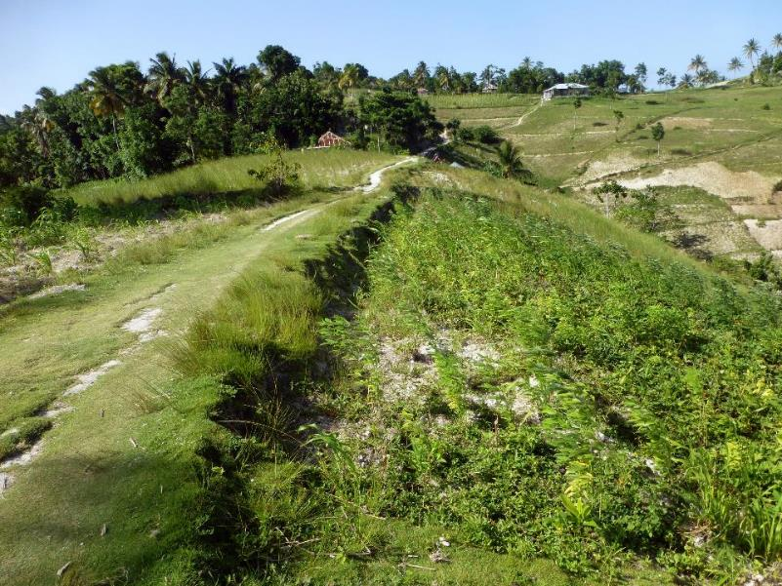
La hauteur de tels talus montre l’intensité de l’érosion aratoire sur un tel versant.

Slide 11
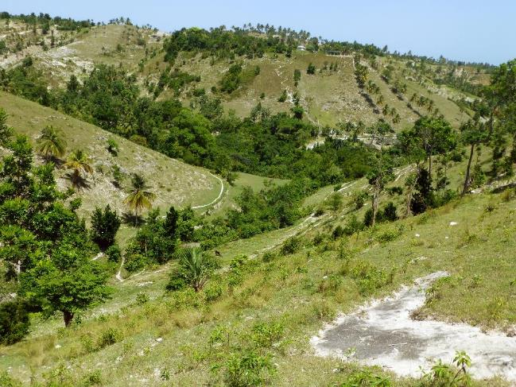
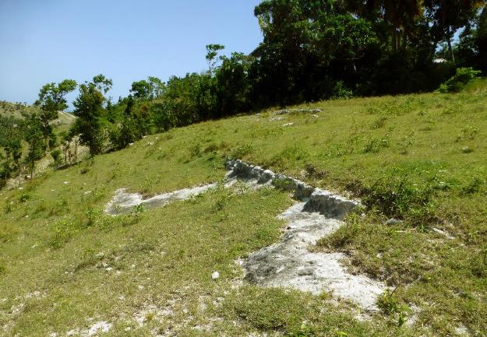
Le décapage du sol met à nu une croûte calcaire dure et stérile, surtout en haut de parcelle.

Slide 12
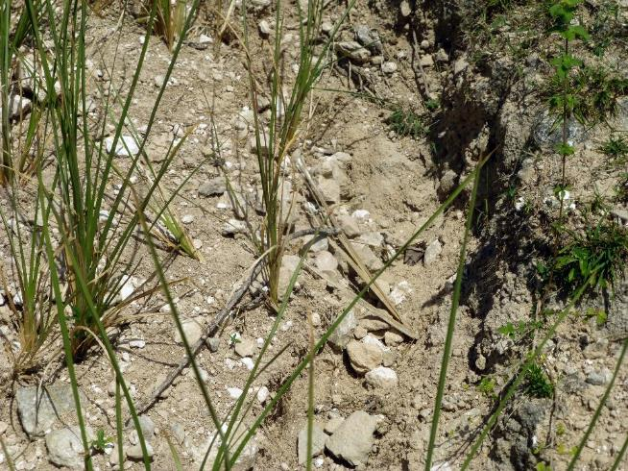
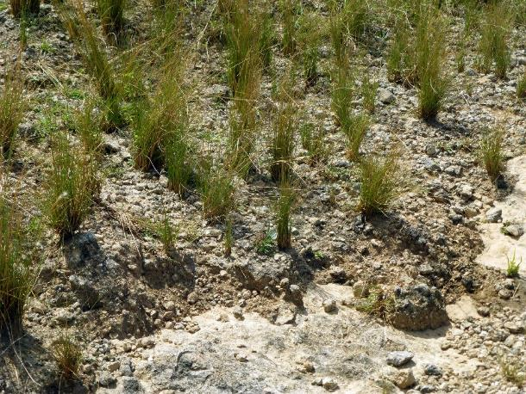
Dans les parcelles en vétiver, le ruissellement crée des rigoles discrètes, car elles sont régulièrement effacées par les façons culturales,
Le décapage du sol par les 2 formes de l’érosion met à nu la croûte calcaire.

Slide 13
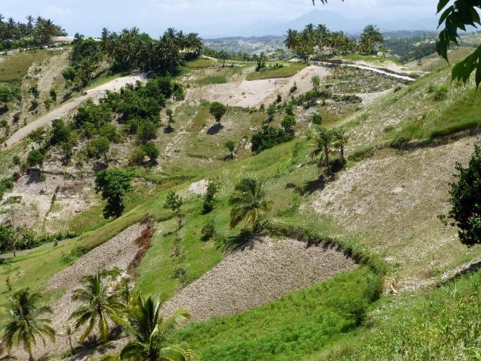
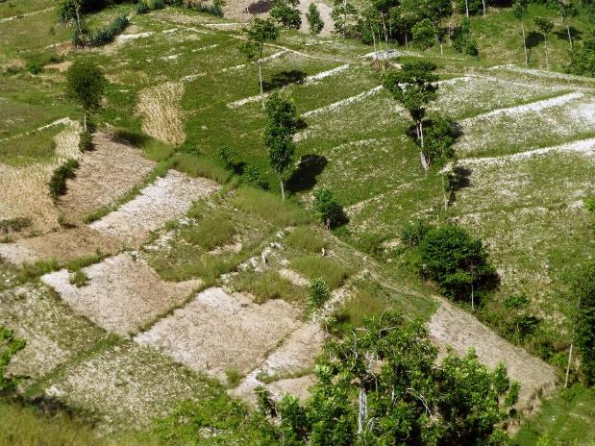
Des haies vives en vétiver sont implantées sur les versants pentus.

Slide 14
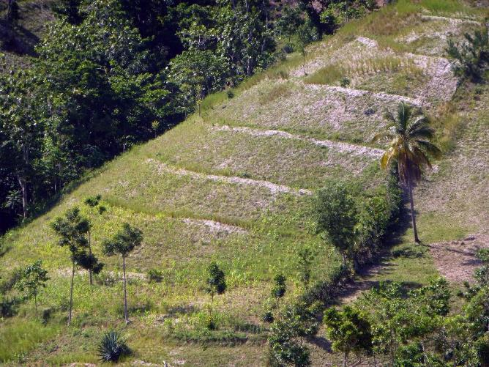
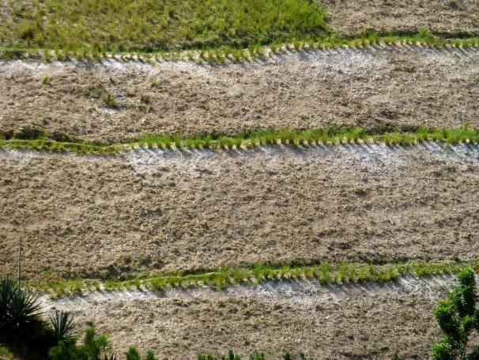
Des bandes enherbées en vétiver sont implantées sur les versants pentus.

Slide 15
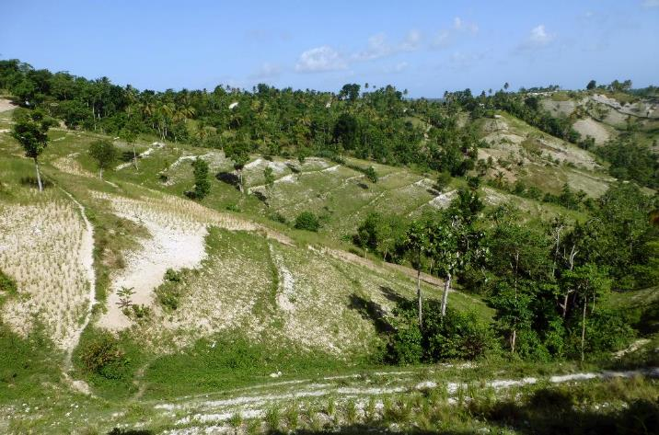
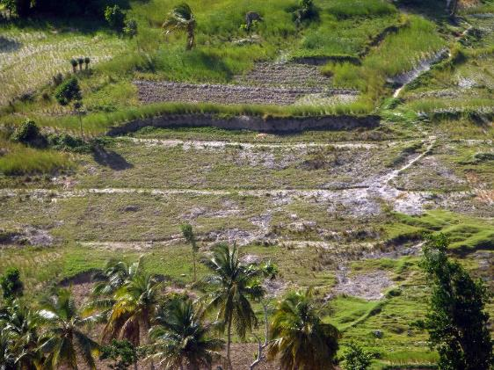
Ces bandes enherbées ne sont pas efficaces : elles n’empêchent ni le décapage du sol et la mise à nu de la croûte calcaire, ni le développement de talus verticaux liés à l’érosion aratoire.

Slide 16
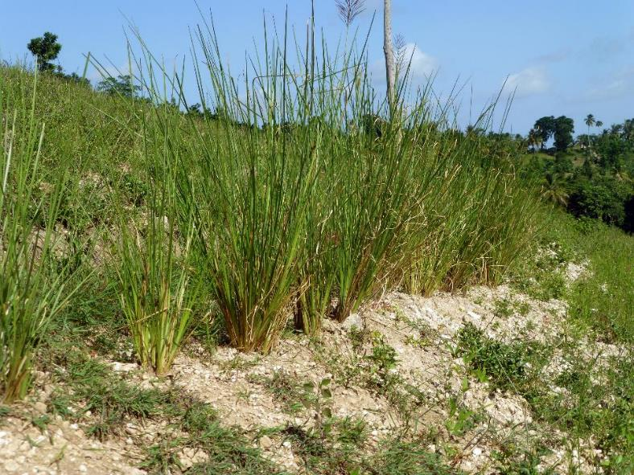
Le ruissellement passera sans être freiné ou dispersé entre les touffes de vétiver.
Il ne pourra pas non plus s’infiltrer sur un talus aval enherbé car, en aval de cette bande enherbée, les façons culturales empêchent sa formation.

Slide 17
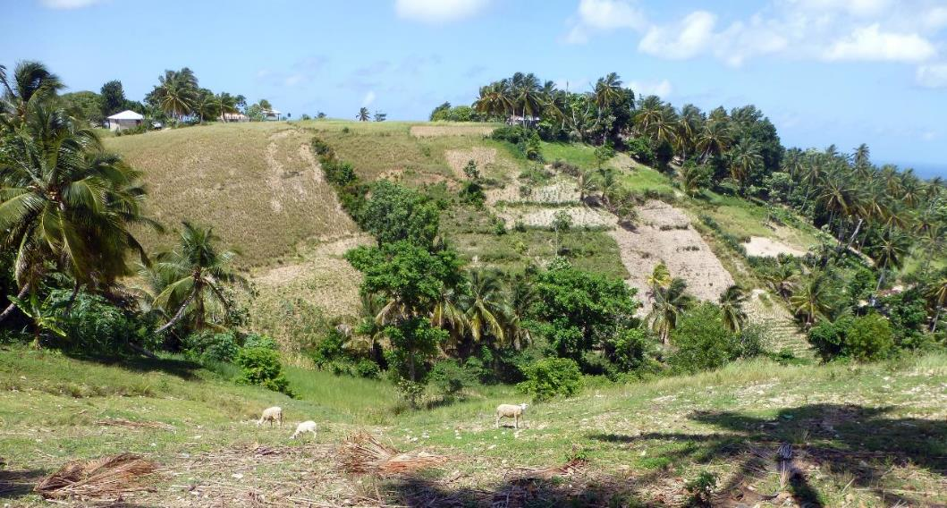
Bandes enherbées en voie de dislocation dans une parcelle de vétiver sur un versant à forte pente.

Slide 18
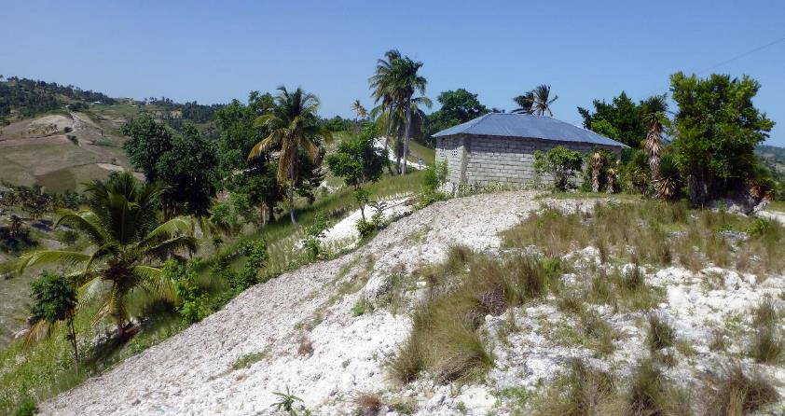
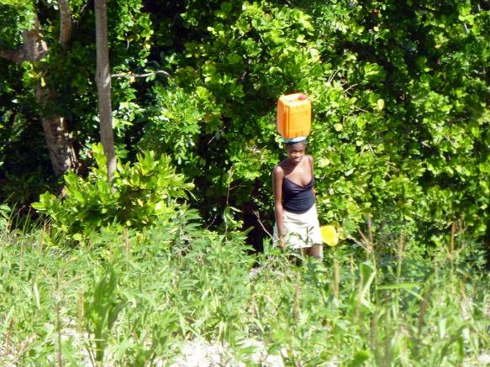
L’accès à l’eau est une importante perte de temps en saison sèche.
Il serait facilité par la construction de citernes familiales alimentées par l’eau ruisselant sur des toits en tôles.

Slide 19
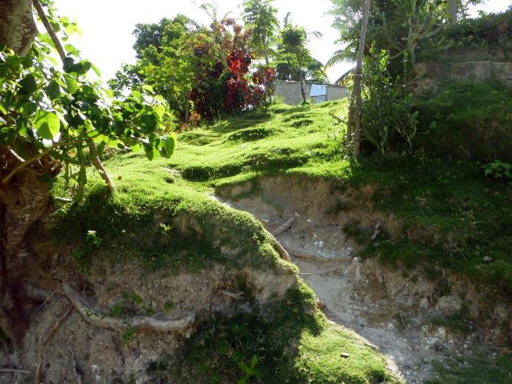
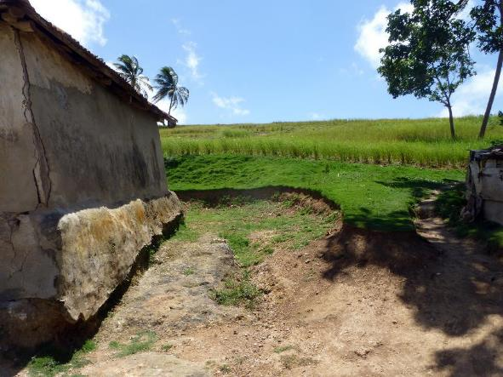
Une graminée (proche du chiendent) couvre bien le sol et présente un intérêt dans la maîtrise de l’érosion.

